Slide 1
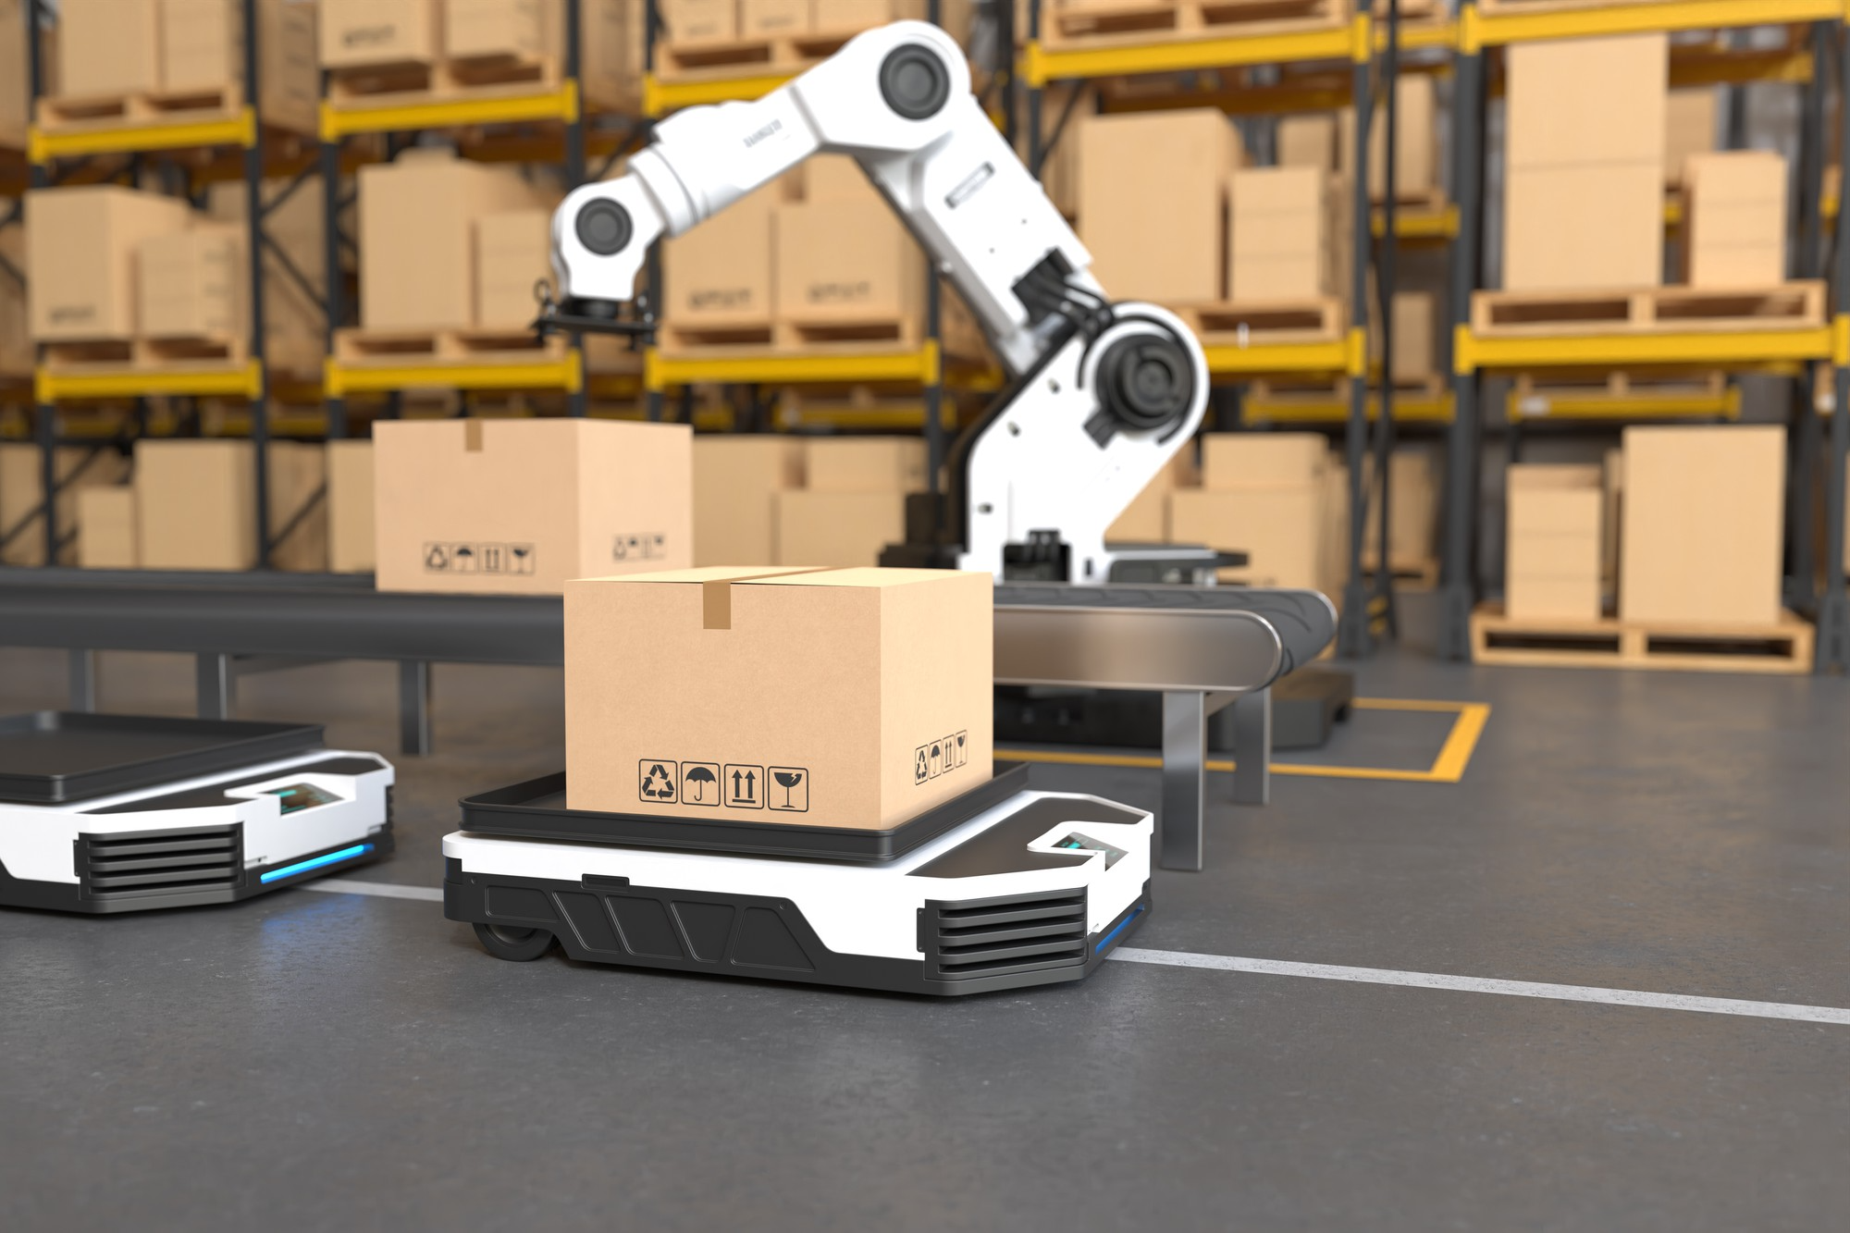
Пять факторов экономической целесообразности реализации проектов по внедрению промышленных роботов

Slide 2
Фактор № 1: Сокращение времени на проведение непроизводственных операций (уборка производственных и складских помещений)
Вид объекта | Вид работ | Человек (в соответствии с нормативами Минтруда РФ) | Роботизированная система
1) Уборка помещения производств, не имеющих отходов. Например, производство электроэнергии, газовые котельные, аппаратурные. | Подметание: Влажная уборка: | 0,22 мин./1 м² 0,68 мин./1 м² | 0,08 мин./1 м² (быстрее в 2,7 раза) 0,08 мин. /1 м² (быстрее в 8,5 раз)
2) Уборка помещения производств, дающих древесные отходы. Например, деревообработка, производство фанеры, деревянной тары, мебели. | Подметание: Влажная уборка: | 0,35 мин./1 м² 0,79 мин./1 м² | 0,1 мин./1 м² (быстрее в 3,5 раза) 0,11 мин. /1 м² (быстрее в 7 раз)
3) Уборка помещения производств, имеющих легковесные, жидкие, сыпучие, мелкогабаритные производственные отходы. Например, производство пищевых продуктов, производство строительных и отделочных материалов. | Подметание: Влажная уборка: | 0,22 мин./1 м² 0,57 мин. /1 м² | 0,1 мин./1 м² (быстрее в 2,2 раза) 0,11 мин. /1 м² (быстрее в 5 раз)
4) Уборка помещения производств, дающих металлические отходы в виде стружки, высечки, обрезков и т. п. Например, ремонтно-механические мастерские и цехи. | Подметание: | 0,21 мин./1 м² | 0,1 мин./1 м² (быстрее в 2,1 раза)
При наличии необходимости повторной уборки в течении рабочей смены имеет место значительное сокращение продуктивного использования производственного/складского пространства на время уборки.
Например, для цеха/участка/склада площадью 800 м² время уборки можно сократить с 9 часов до 1,2 часа (!!!)

Slide 3
Фактор № 2: Расширение диапазона погрузочно-разгрузочных операций по массе груза и обеспечению безопасности
Вид работ | Пол работника | Человек (в соответствии с нормативами Минтруда РФ) | Роботизированная система
Производство погрузочно-разгрузочных работ допускается при соблюдении предельно допустимых норм разового подъема тяжестей (без перемещения) | Мужчина Женщина | не более 30 кг не более 10 кг. | Не более 1 400 кг (в 28 раз больше)
Погрузка и разгрузка грузов массой от 50 кг до 500 кг должна производиться с применением грузоподъемного оборудования и устройств (тельферов, лебедок, талей, блоков). |  | Необходимость применения грузоподъемного оборудования и устройств (тельферов, лебедок, талей, блоков). | Нет необходимости
Размещение грузов на складских стеллажах, должно обеспечивать недопущение превышения величины предельно допустимой нагрузки на стеллаж. |  | При отсутствии маркировки груза, содержащей информацию о массе груза может быть допущено превышение допустимой нагрузки на стеллаж. | Автоматическое взвешивание груза и недопустимость превышение допустимой нагрузки на стеллаж

Slide 4
Фактор № 3: Сокращение затрат на проведение обязательной специальной оценки условий труда (аттестация рабочих мест) и обеспечение требований по охране труда
Элемент системы управления охраной труда¹ | Сумма затрат на обеспечение соблюдения требований | Человек | Роботизированная система
1) Проведение специальной оценки условий труда для работников склада | ≈50 000 руб./1 раз в 5 лет | 50 000 руб. | 0 руб.
2) Предотвращение нарушения условий труда в части превышения фактической концентрации аэрозолей преимущественно фиброгенного действия (пыль, содержащая природные и искусственные минеральные волокна) в воздухе рабочей зоны | ≈ 80÷300 тыс. руб. | Необходимость установки оборудования вентиляции и очистки воздуха | Нет затрат
3) Предотвращение нарушения условий труда по тяжести трудового процесса (соблюдение предельных норм физической динамической нагрузки – единицы внешней механической работы за рабочий день/смену,). Например, при перемещении работником груза на расстояние от 1 до 5 м: | Норматив (кг · метр) Для мужчин: не более 25000 Для женщин: не более 15000 | < 5 000 кг/день < 3 000 кг/день | > 100 000 000 кг/день
4) Предотвращение нарушения условий труда по количеству стереотипных рабочих движений работника при региональной нагрузке (при работе с преимущественным участием мышц рук и плечевого пояса), например упаковка в коробки, лотки и т.п. |  | Не более 20 000 раз/день | Более 75 000 раз/сутки
1 – Федеральный закон от 28.12.2013 г. № 426-ФЗ «О специальной оценке условий труда», Приказ Минтруда России от 21.11.2023 N 817н "Об утверждении Методики проведения специальной оценки условий труда, Классификатора вредных и (или) опасных производственных факторов, формы отчета о проведении специальной оценки условий труда и инструкции по ее заполнению"

Slide 5
Фактор № 3: Сокращение затрат на проведение обязательной специальной оценки условий труда (аттестация рабочих мест) и обеспечение требований по охране труда
Элемент системы управления охраной труда¹ | Сумма затрат на обеспечение соблюдения требований | Человек | Роботизированная система
1) Проведение специальной оценки условий труда для работников склада | ≈50 000 руб./1 раз в 5 лет | 50 000 руб. | 0 руб.
2) Предотвращение нарушения условий труда в части превышения фактической концентрации аэрозолей преимущественно фиброгенного действия (пыль, содержащая природные и искусственные минеральные волокна) в воздухе рабочей зоны | ≈ 80÷300 тыс. руб. | Необходимость установки оборудования вентиляции и очистки воздуха | Нет затрат
3) Предотвращение нарушения условий труда по тяжести трудового процесса (соблюдение предельных норм физической динамической нагрузки – единицы внешней механической работы за рабочий день/смену,). Например, при перемещении работником груза на расстояние от 1 до 5 м: | Норматив (кг · метр) Для мужчин: не более 25000 Для женщин: не более 15000 | < 5 000 кг/день < 3 000 кг/день | > 100 000 000 кг/день
4) Предотвращение нарушения условий труда по количеству стереотипных рабочих движений работника при региональной нагрузке (при работе с преимущественным участием мышц рук и плечевого пояса), например упаковка в коробки, лотки и т.п. |  | Не более 20 000 раз/день | Более 75 000 раз/сутки
1 – Федеральный закон от 28.12.2013 г. № 426-ФЗ «О специальной оценке условий труда», Приказ Минтруда России от 21.11.2023 N 817н "Об утверждении Методики проведения специальной оценки условий труда, Классификатора вредных и (или) опасных производственных факторов, формы отчета о проведении специальной оценки условий труда и инструкции по ее заполнению"

Slide 6
Фактор № 4: Сокращение затрат на фонд оплаты труда работников
Вид затрат | Человек | Роботизированная система
1) Средний уровень зарплат работников складского хозяйства в Калининградской области | ≈ 60 000 руб./мес. 720 000 руб./год | 0 руб.
2) Отчисления с ФОТ работника складского хозяйства во внебюджетные фонды | 18 000 руб./мес. 216 000 руб./год | 0 руб.
3) Средний уровень зарплат упаковщика в Калининградской области | 71 233 руб./мес. 854 796 руб./год | 0 руб.
4) Отчисления с ФОТ упаковщика во внебюджетные фонды | 21 369 руб./мес. 256 438,8 руб./год | 0 руб.
Спецодежда и СИЗ: | ≈ 9 995руб./год | 0 руб.
- костюм для защиты от общих производственных загрязнений и механических воздействий (1 шт./год) | ≈ 2 500 руб.
- перчатки с полимерным покрытием (12 пар/год) | ≈ 3 120 руб.
- очки защитные до износа (1 пара/год) | ≈ 1 800 руб.
- СИЗ органов дыхания фильтрующее – респиратор (до износа) | ≈ 75 руб.
- сапоги резиновые с защитным подноском (1 пара в год) | ≈ 2 500 руб.
ИТОГО ЗАТРАТ НА 1 РАБОТНИКА | ≈ 87 995 руб./мес. 945 995 руб./год | Аренда, включая ТО ≈ 75 000 руб./мес. 900 000 руб./год

Slide 7
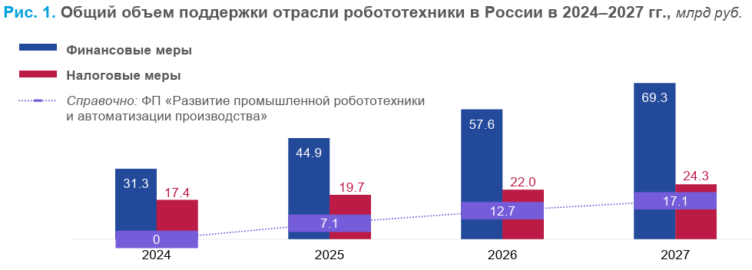
Фактор № 5: Получение мер государственной поддержки
«Включение промышленной робототехники в перечень российского высокотехнологичного оборудования, в отношении которого при формировании первоначальной стоимости основного средства налогоплательщик вправе учитывать указанные расходы с применением коэффициента 1,5» (Распоряжение Правительства Российской Федерации от 20 июля 2023 г. Nº 1937-р)
«Программа льготного кредитования проектов технического перевооружения производства «Проекты развития» с возможностью их списания за счет субсидии Минпромторга России»
(Фонд развития промышленности)

Slide 8


СПАСИБО ЗА ВНИМАНИЕ
ООО «Лаборатория риска»
Калининград, Россия
Сайт: www.risk-laboratory.com
Телефон: +7 (963) 295-42-27
E-mail: valery.67@mail.ru, risklaboratory39@gmail.com
ООО «Лаборатория риска»© 2025

